Slide 1
個人利益率を向上させる
－目次－
１．職場紹介
２．テーマ選定の背景
３．目標設定
４． 要因分析
５． 対策立案
６． 対策実施
７． 効果把握
８． 歯止め
９．反省と今後の課題
報告者
部署
Ｇ名
情報システム部
業務拡大係
氏名
李松涛
報告日
2018年06月04日

Slide 2
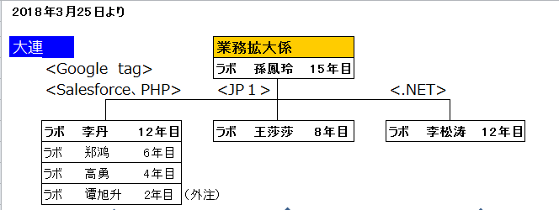
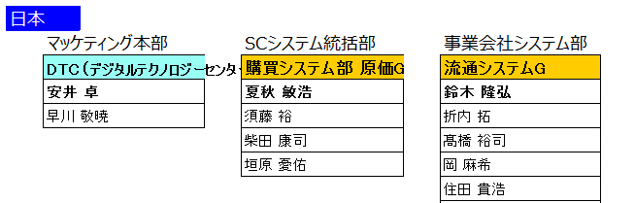
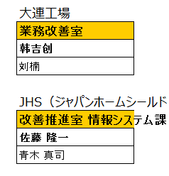
１．職場紹介
<number> / 17
私です。
担当する業務
・修理受付システム
・PATTOリフォームシステム
・WEBリフォームコンシェルジュ
・原価、在庫T
・SAシステム
・勤怠管理システム
・新DC
・EARTHシステム

Slide 3
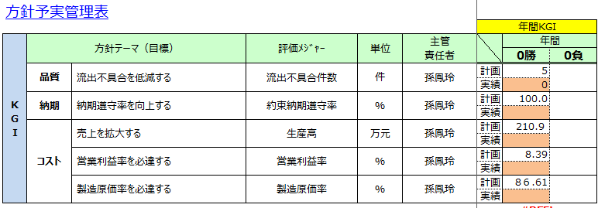
２．背景（テーマ選定理由）
<number> / 15
2018年度、私の係の利益率の方針目標値は、 8.39% です。
しかし、2007年、私個人の利益率は-8.69%になってしまいます。
売上ー 経費
19700元ー 21412元
私の利益率＝
＝
＝－8.69%
売上
19700元
～活動テーマ ～
個人の利益率を向上させる

Slide 4
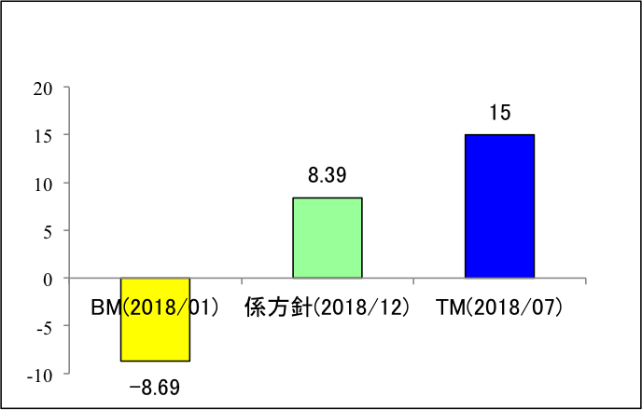
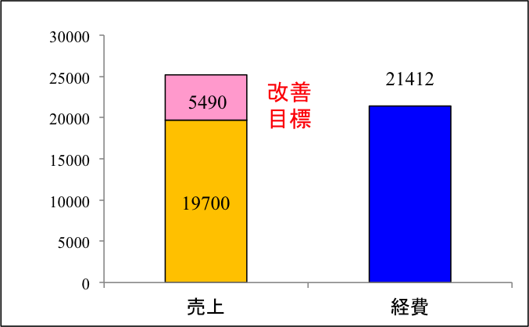
３．目標設定
<number> / 15
利益率の目標
目標売上ー 経費
利益率(%)
目標利益率15%＝
よい
目標売上
目標売上ー 21412元
＝
目標売上
計算すると、目標売上＝25190元
＝19700元(現状)＋ 5490元(改善)
【私の思い】
私は12年生で、先輩なので、
利益率は係の利益率8.39%より、
もっと高い目標、7月まで15%に設定する。
売上(元)
売上の目標
よい
【分かったこと】
利益率は、15%を達成するため、毎月
の経費は固定で、売上を計算して、毎月
売上は 5490元を向上しなければならない

Slide 5
５．要因分析
<number> / 17
■2017年、私の利益率は何故－８．６９％ですか、分析すると
一次要因
二次要因
三次要因
売上が少ない
ラボの売上は固定値、私はまだSEレベル：19700元
（もしPLであれば、24000）
ＰＬレベルがまだ日本に承認されない
管理面
利益がマイナス要因
ソース作成のIDEは、時間が掛かります
開発効率
仕様書の漢字から、ソースの英語に転換するのは、時間が掛かる
ラボ作業の負荷が高いので、
一括作業を受注する時間がない
EXCELで各種資料を作成するのは、時間が掛かります。
ファイル、フォルダを探すのは時間が掛かります。
経費が高い
部門の共通費用が高い
日常作業効率
毎回案件完了後、資料を纏めますが、時間が掛かります。
案件フォルダ、進管理等は、時間が掛かります。
大連工場内で、振替で一部削減できないか
経費面

Slide 6
６．対策立案
<number> / 17
要因
対策
効果金額
ＰＬレベルがまだ日本に承認されない
①、スキルを向上して、SEレベル
⇒PLレベルに変更、承認もらう
単価は、19700元⇒24000元
4300元/月
改善可
管理面
ソース作成のIDEは、時間が掛かります
開発効率
②、各種ツール化、
ラボ作業の効率を向上、
無料な自動化ツールを利用
自分で自動化ツールを開発
効率が高いツールを調査
効率が高い方法を利用
・・・
仕様書の漢字から、ソースの英語に転換するのは、時間が掛かる
EXCELで各種資料を作成するのは、時間が掛かります。
ファイル、フォルダを探すのは時間が掛かります。
③、節約時間は、
一括案件を担当
によって、売上を拡大
日常作業効率
毎回案件完了後、資料を纏めますが、時間が掛かります。
1190元/月
改善必要
案件フォルダ、進管理等は、時間が掛かります。
④、節約時間は、
大連工場案件を担当
によって、経費を削減
大連工場内で、振替で一部削減できないか
経費面

Slide 7
７．対策実施1、レベル向上
<number> / 17
１．ラボ契約について、私はSEです（SE時間単価は109元）
→PLに変更申請（ PL時間単価を133元）
2012年から～今まで、このチームの仕事担当しました。
技術関連BAT、ORACLE、.NET 、…）BSとCS、私は問題ないです。
重要のSAシステム（日本＋瀋陽＋大連開発）について、私はすべて理解しました。
⇒日本担当と交渉して、承認されました。

Slide 8

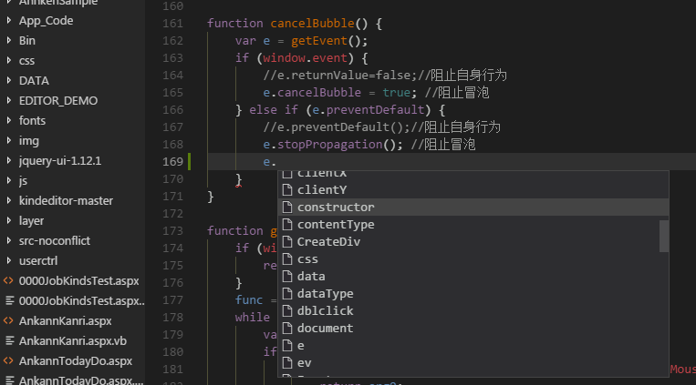
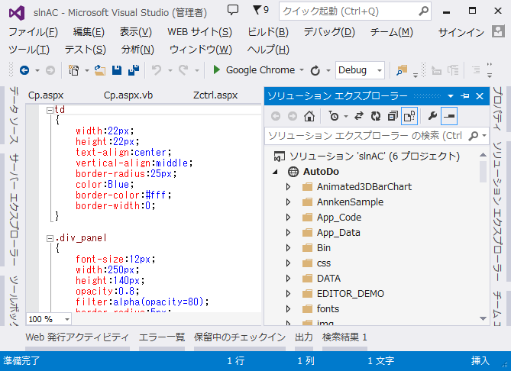
７．対策実施2—STEP1、生産性を向上事例①
<number> / 17
開発作業について
【現状】 ソース作成のIDE は時間が掛かります。（ソース作成時、IDEの実行時間掛か掛かります）
.NETの場合 ： VS2005 VS2010
.ASP、BAT、HTMLの場合 ： EMEDITOR
.SQLの場合： SQL SERVER
【対策】 私は調査したうえで、（下記のIDEは早いです）
  １．VS2010開発したもの、VS2013開く出来有る。
VS2013がVS2010より簡単です。
  ２．VSCODE がEMEDITORより強いです。
３．A５がVS2010よりSQL SERVER簡単です。
だから、調査下した良いツール利用します
【効果】
４～８時間/月を節約できました。

Slide 9
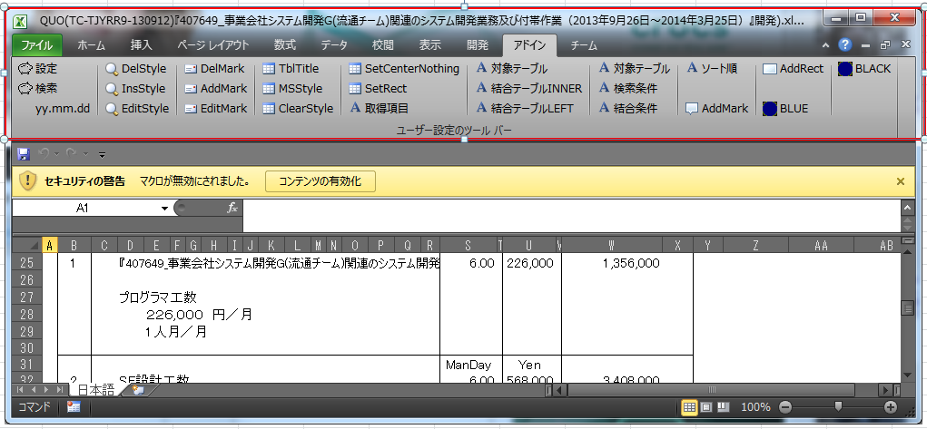
７．対策実施2—STEP1、生産性を向上事例②
<number> / 17
EXCEL資料作成について
【現状】
毎日EXCELで各種資料を作成するのは時間が掛かります。
【対策】
EXCEL使用時、TAB切替操作が多いです。
だから、よく利用する機能は一つPanelにします。
【効果】
２～４時間/月を節約できました。

Slide 10
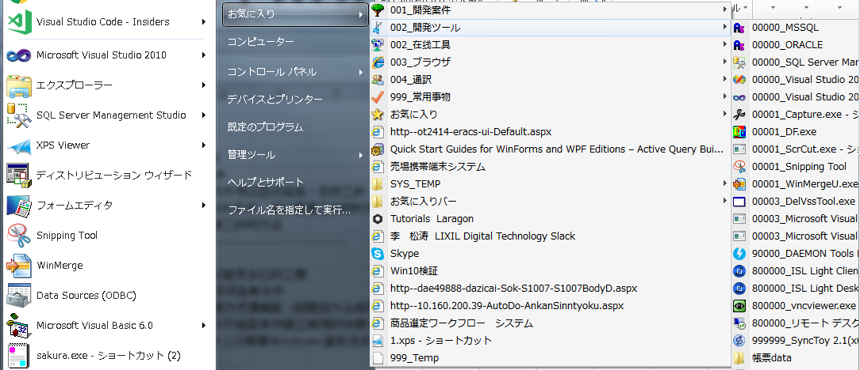
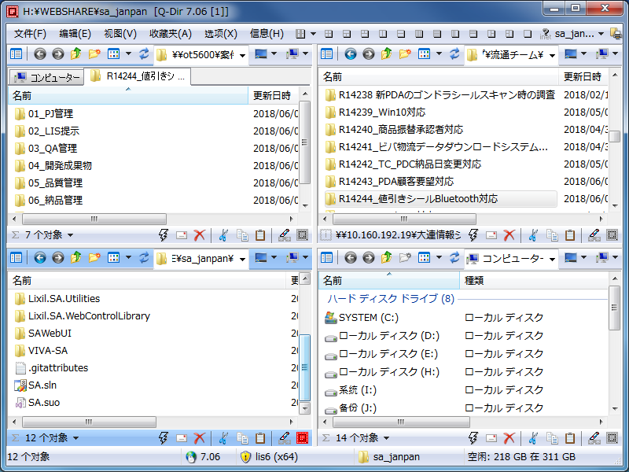
７．対策実施2—STEP1、生産性を向上事例③
<number> / 17
固定な手作業
【現状】
ファイル、フォルダ、探して、開けます（１００回以上/日 、２０～３０分/日ぐらい、1～1.5人日/月）
対策１：ショートカット作成
GROUPはMENUに作成する、
この操作（Windows+マウス選択）一番早い
対策２：Q-DIRツール利用
このツールについて、
快適な操作を実現したファイル管理ソフト。
各画面上ではタブを利用することができるし、
より効率的に作業を進められる）。
【効果】
２～４時間/月を節約できました。

Slide 11
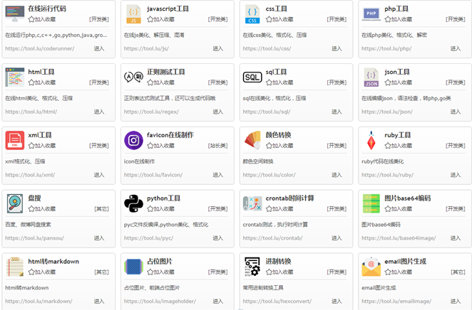
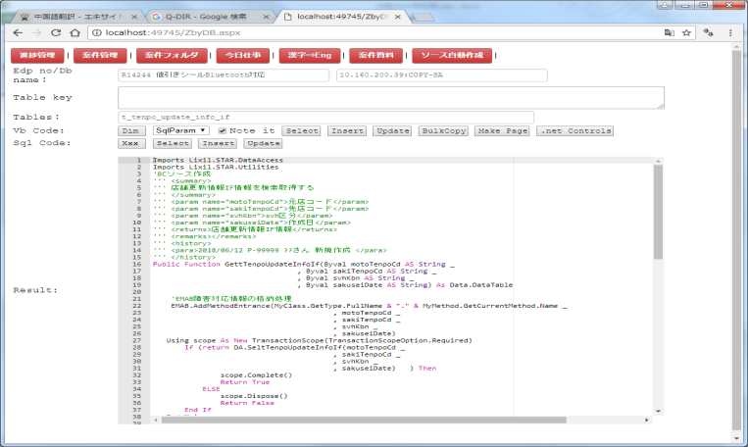
７．対策実施2—STEP1、生産性を向上事例④
<number> / 17
開発作業について
【現状】手で行ごとに開発して、時間が掛かります。
対策１：ソースツール作成します、.NET、SQL…のTempeleteソース自動作成できます
対策２：ソース整理ツール利用、読んで簡単になります
【現状】開発時、仕様書の漢字から、ソースの英語に作成、時間が掛かる
【対策】転換ツールを開発し、漢字について、ソースに変更できる部分は英語に転換する
【現状】毎回案件完了後、資料を纏めますが、時間が掛かります。
【対策】ツールを開発して、このツールによって、各機能の資料をDBに保存する、
次回利用したい時、検索できるし、 SQL資料の場合、検索機能があります。
【効果】
８～１４時間/月を節約できました。

Slide 12
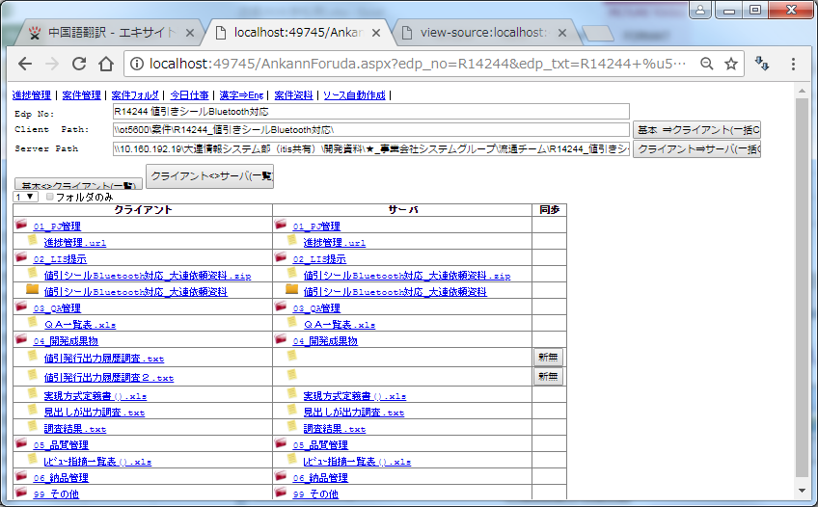
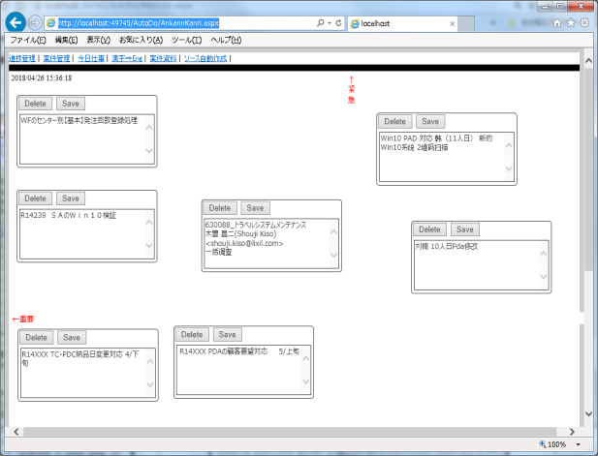
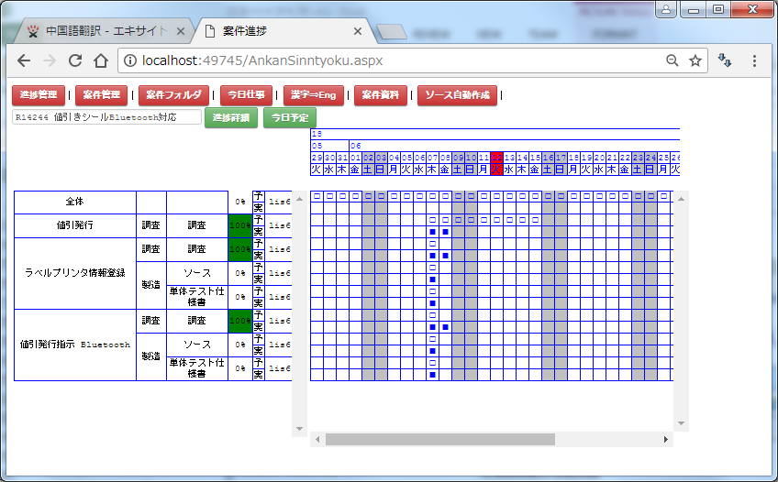
７．対策実施2—STEP1、生産性を向上事例⑤
<number> / 17
管理作業について
【現状】案件フォルダ、進歩、標準、資料作成など、毎月４～８回
【対策】ソースツール作成する、
１．案件フォルダ自動作成できます、自分パソコンはサーバと同期処理
２．毎日仕事重要度、緊急度に分けて、重要、緊急な仕事を優先にする
３．簡単な案件、進歩率等を自動作成できます
【効果】
１～４時間/月を節約できました。

Slide 13
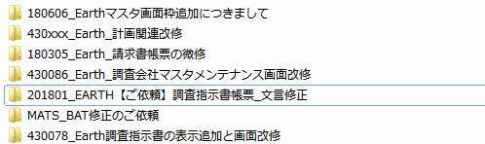

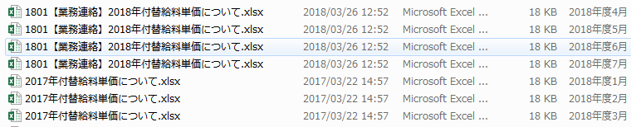

７．対策実施— STEP2： 節約した時間は一括案件を担当
<number> / 17
節約した時間は一括案件を担当する
・日本側、一括案件 （18981元）
・大連側、工場案件

Slide 14
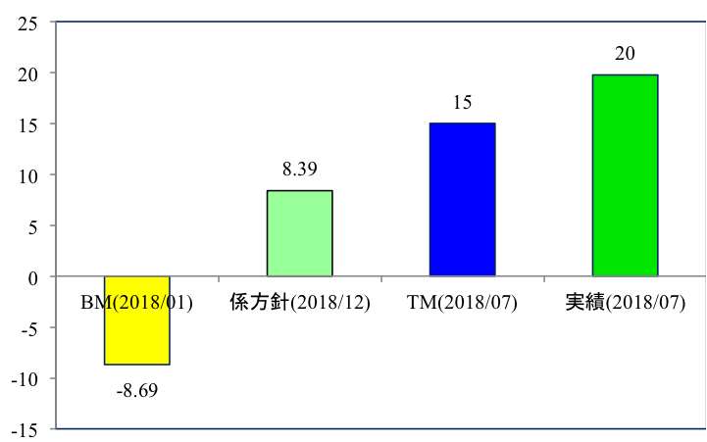
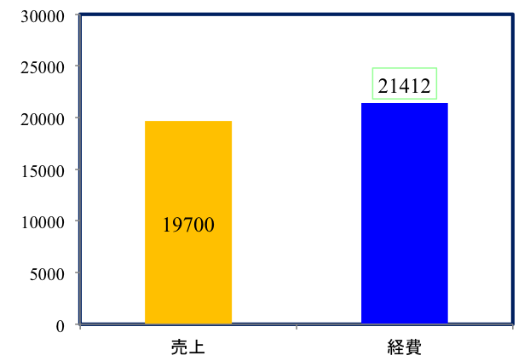
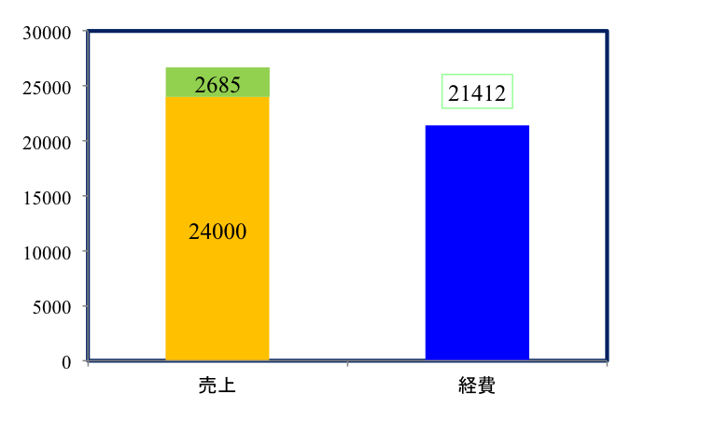
８．効果把握
<number> / 17
【分かったこと】
利益率は、-8.69%⇒20%
向上できました。
売上は、6985元/月向上できました。
一括案件
ラボ増額
売上の目標
工場案件
経費減
売上(元)
売上(元)
改善
実績
よい
よい
4300
１８００

Slide 15
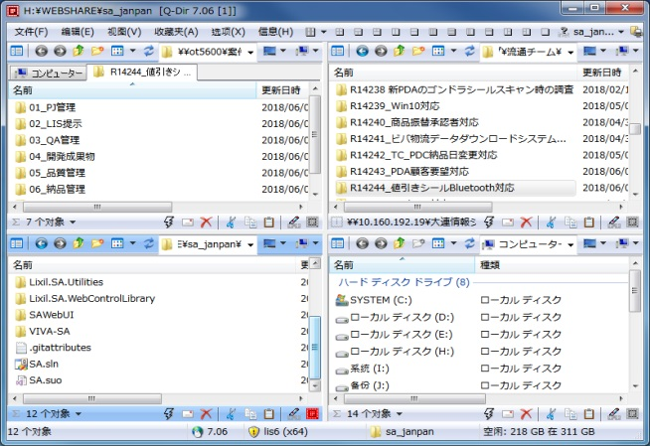
９．歯止め
<number> / 17
歯止め
・毎日新しいツールがたくさんあります。
・ツール作成、新しいツール調査は長期の仕事です。
・「Q-DIR」と「ショートカット作成GROUPはMENUに作成する」について、
全員利用できる
TEAM内共用した
TEAM内と日本側共用した
TEAM内共用した

Slide 16
１０．反省と今後の課題
<number> / 17
良かった点
たくさん小さく改善して、蓄積して、効果はとても良かったです
悪かった点
ある良いツール、料金はとても高いです。
私作成のツール、仕様書がありません。
いろいろツール使用後、コンピュータは遅くなりました
作りたいツールが多すぎます、時間がない。
今後課題
大連工場のRPA自動化テーマを参加します。

Slide 17
<number> / 17
発表は以上です。
ご清聴ありがとうございました。

